Slide 1












CHÀO MỪNG CÁC EM ĐẾN VỚI MÔN TOÁN

Slide 2


KHỞI ĐỘNG
Các nhóm hãy tổng hợp ý kiến vào giấy A1 thành sơ đồ tư duy theo các yêu cầu với các nội dung như sau:
Thu thập, phân loại và biểu diễn dữ liệu
Phân tích và xử lí dữ liệu
Biểu đồ đoạn thẳng, biểu đồ hình quạt tròn
Biến cố trong một số trò chơi dân gian
Xác suất của biến cố ngẫu nhiên trong một số trò chơi dân gian.

Slide 3

BÀI TẬP CUỐI CHƯƠNG V

Slide 4


NỘI DUNG BÀI HỌC
01. Luyện tập
02. Vận dụng

Slide 5
I. LUYỆN TẬP
Bài 1 (SGK – tr.34) Biểu đồ cột ở Hình 33 biểu diễn kim ngạch xuất khẩu hàng hoá (ước đạt) của tỉnh Bình Dương vào các năm 2016, 2017, 2018, 2019, 2020.
a) Kim ngạch xuất khẩu hàng hoá năm 2020 của tỉnh Bình Dương tăng bao nhiêu phần trăm so với năm 2016?
b) Trong giai đoạn từ năm 2016 đến năm 2020, kim ngạch xuất khẩu hàng hoá của tỉnh Bình Dương trung bình là bao nhiêu tỉ đô la Mỹ?

Slide 6
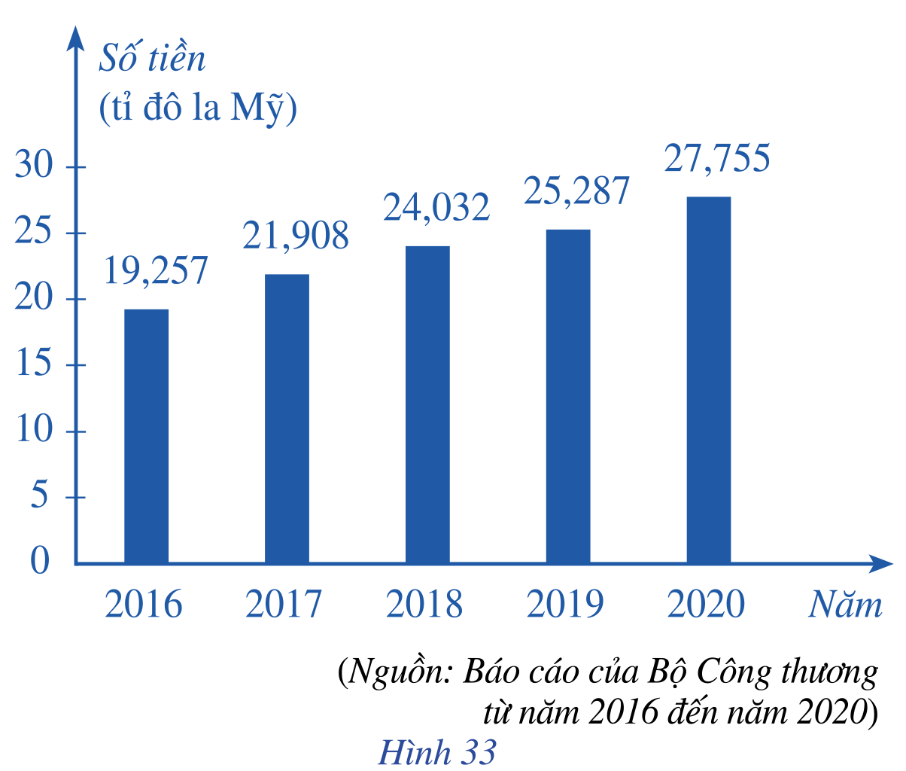

Slide 7
c) Hoàn thành số liệu ở bảng sau:
Năm | 2016 | 2017 | 2018 | 2019 | 2020
Kim ngạch xuất khẩu hàng hoá của cả nước (tỉ đô la Mỹ) | 176,6 | 214,0 | 243,5 | 264,2 | 282,7
Kim ngạch xuất khẩu hàng hoá của tỉnh Bình Dương (tỉ đô la Mỹ) | ? | ? | ? | ? | ?
Tỉ số giữa kim ngạch xuất khẩu hàng hoá của tỉnh Bình Dương so với kim ngạch xuất khẩu hàng hoá của cả nước | ? | ? | ? | ? | ?

Slide 8


Giải
a) Tỉ số phần trăm kim ngạch xuất khẩu hàng hóa năm 2020 và kim ngạch xuất khẩu hàng hóa năm 2016 là:
$$\frac{27,755.100}{19,257}\%=144,129\%=144,13\%$$
Vậy kim ngạch xuất khẩu hàng hóa năm 2020 của tỉnh Bình Dương tăng $144,13\%$ so với năm 2016.

Slide 9

b) Tổng kim ngạch xuất khẩu hàng hóa của tỉnh Bình Dương trong giai đoạn từ năm 2016 đến năm 2020 là:
$$19,257+21,908+24,032+25,287+27,755$$
$=118,239$(tỉ đô la Mỹ)
Vậy trong giai đoạn từ năm 2016 đến năm 2020, kim ngạch xuất khẩu hàng hóa của tỉnh Bình Dương trung bình là:
$118,239:5=23,6478$(tỉ đô la Mỹ)

Slide 10
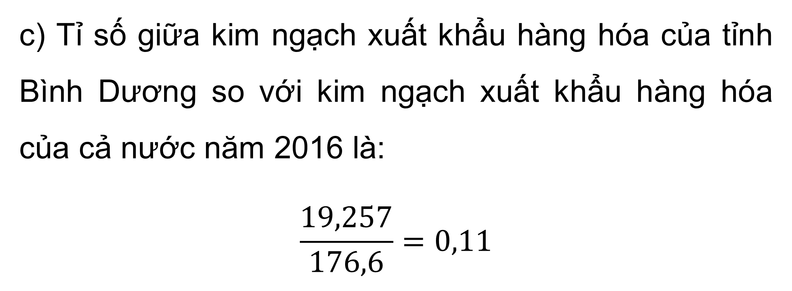
c) Tỉ số giữa kim ngạch xuất khẩu hàng hóa của tỉnh Bình Dương so với kim ngạch xuất khẩu hàng hóa của cả nước năm 2016 là:
$$\frac{19,257}{176,6}=0,11$$

Slide 11





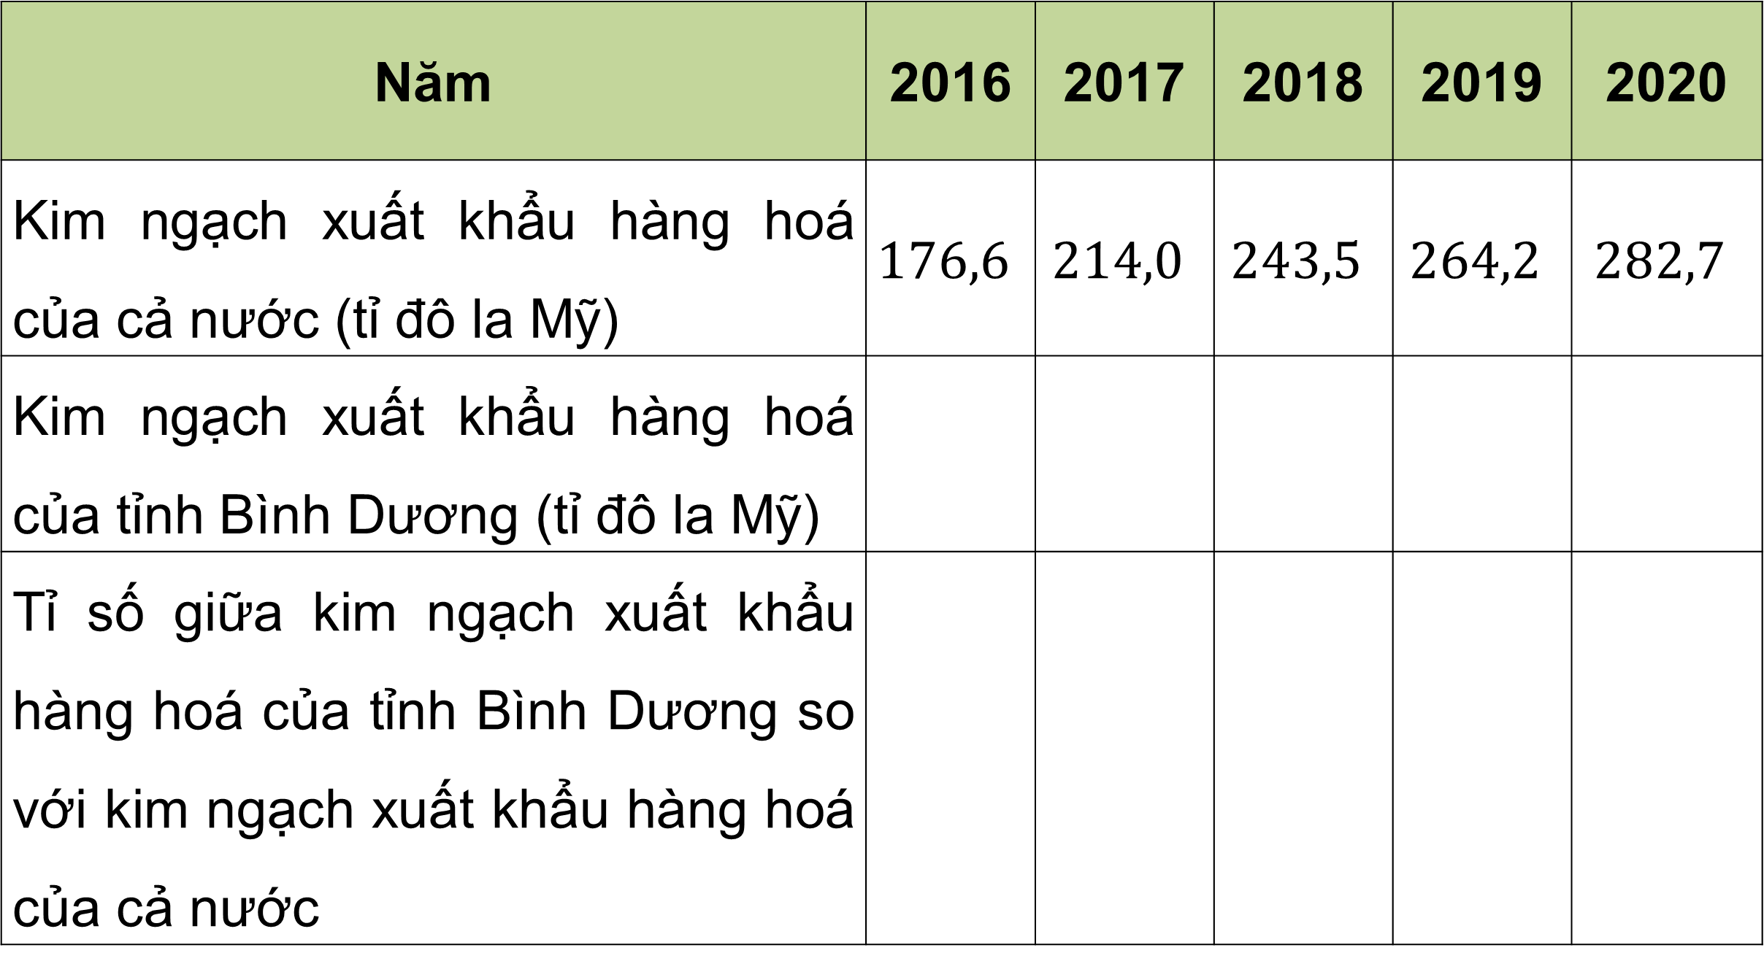





Tương tự ta có bảng số liệu
Năm | 2016 | 2017 | 2018 | 2019 | 2020
Kim ngạch xuất khẩu hàng hoá của cả nước (tỉ đô la Mỹ) | $$176,6$$ | $$214,0$$ | $$243,5$$ | $$264,2$$ | $$282,7$$
Kim ngạch xuất khẩu hàng hoá của tỉnh Bình Dương (tỉ đô la Mỹ)
Tỉ số giữa kim ngạch xuất khẩu hàng hoá của tỉnh Bình Dương so với kim ngạch xuất khẩu hàng hoá của cả nước
$$19,257$$
$$21,908$$
$$24,032$$
$$25,087$$
$$27,755$$
$$0,109$$
$$0,102$$
$$0,099$$
$$0,095$$
$$0,098$$

Slide 12
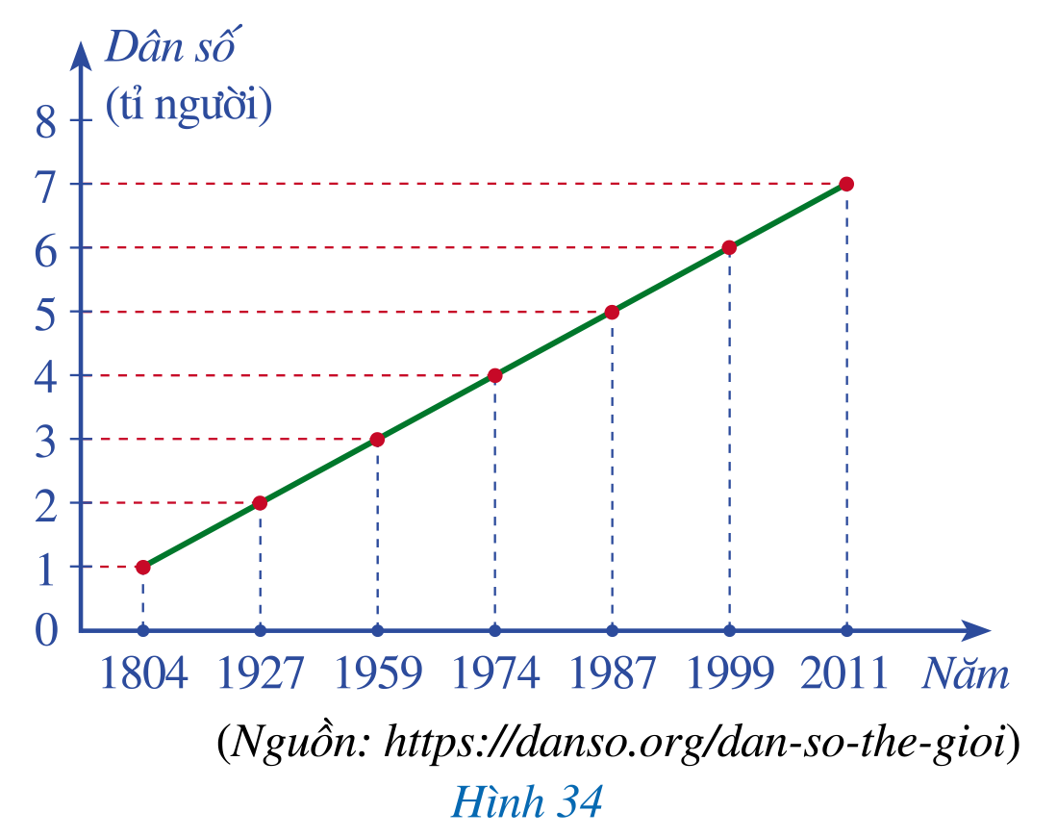
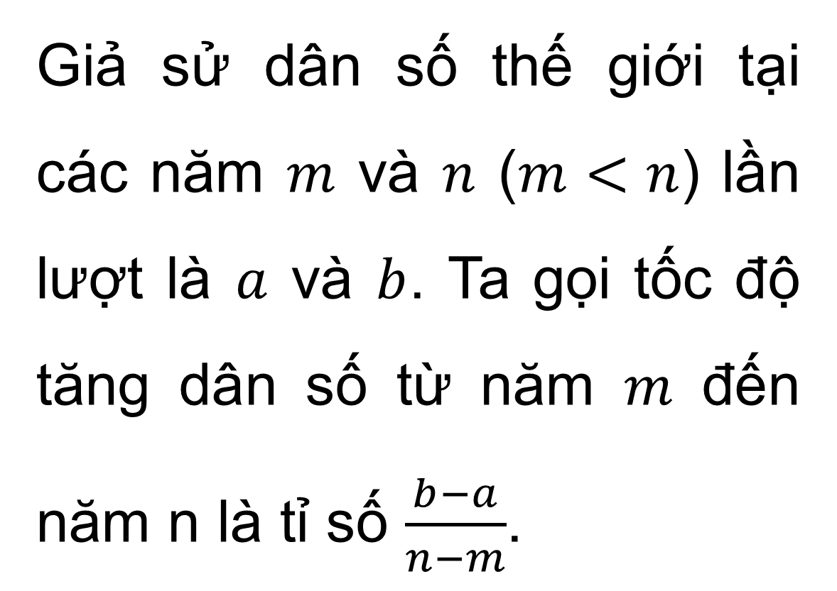
Bài 2 (SGK – tr.34) Biểu đồ đoạn thẳng ở Hình 34 biểu diễn dân số thế giới vào các năm 1804, 1927, 1959, 1974, 1987, 1999, 2011.
Giả sử dân số thế giới tại các năm $m$ và $n$ ($m<n$) lần lượt là $a$ và $b$. Ta gọi tốc độ tăng dân số từ năm $m$ đến năm n là tỉ số $\frac{b−a}{n−m}$.

Slide 13
a) Tính tốc độ tăng dân số thế giới:
Từ năm 1804 đến năm 1927
Từ năm 1999 đến năm 2011
b) Tốc độ tăng dân số thế giới từ năm 1999 đến năm 2011 gấp bao nhiêu lần tốc độ tăng dân số thế giới từ năm 1804 đến năm 1927?

Slide 14
c) Hoàn thành số liệu ở bảng sau:
Dân số thế giới tăng (tỉ người) | Từ 1 lên 2 | Từ 2 lên 3 | Từ 3 lên 4 | Từ 4 lên 5 | Từ 5 lên 6 | Từ 6 lên 7
Thời gian cần thiết (năm) | ? | ? | ? | ? | ? | ?
d) Nêu nhận xét về tốc độ tăng dân số thế giới từ năm 1804 đến năm 2011.

Slide 15

Giải
a) Từ năm 1804 đến năm 1927:
Dân số thế giới tại các năm 1804 và 1927 lần lượt là 1 tỉ người và 2 tỉ người. Vậy tốc độ tăng dân số thế giới từ năm 1804 đến năm 1927 là: $\frac{2−1}{1927−1804}=0,008$
Tương tự, tốc độ tăng dân số thế giới từ năm 1999 đến năm 2011 là: $\frac{7−6}{2011−1999}=0.08$

Slide 16
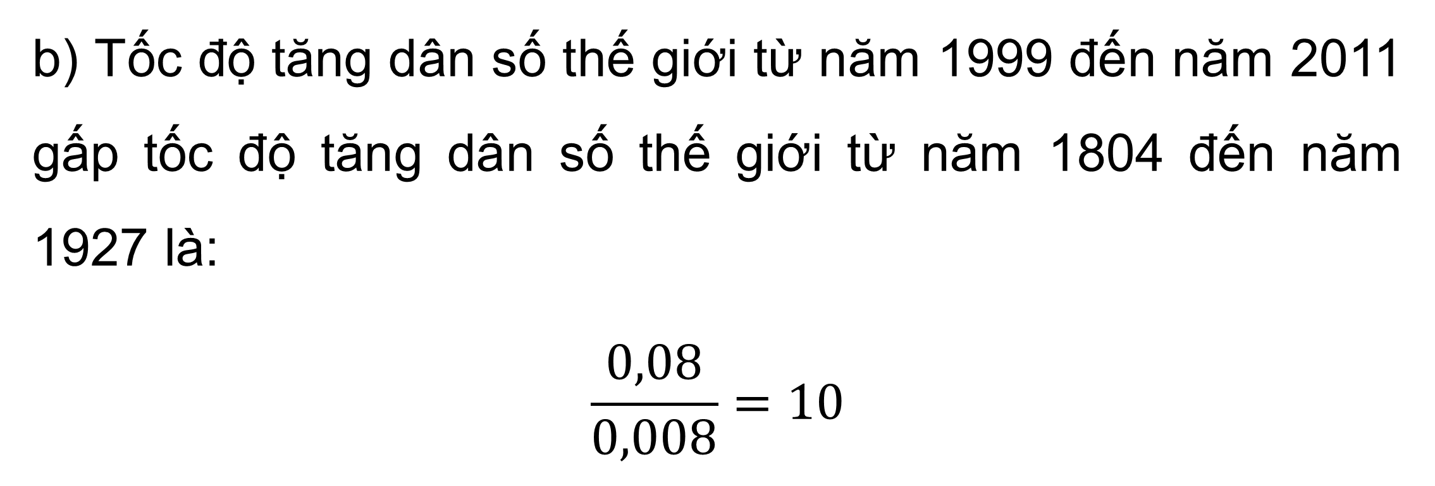
b) Tốc độ tăng dân số thế giới từ năm 1999 đến năm 2011 gấp tốc độ tăng dân số thế giới từ năm 1804 đến năm 1927 là:
$$\frac{0,08}{0,008}=10$$

Slide 17
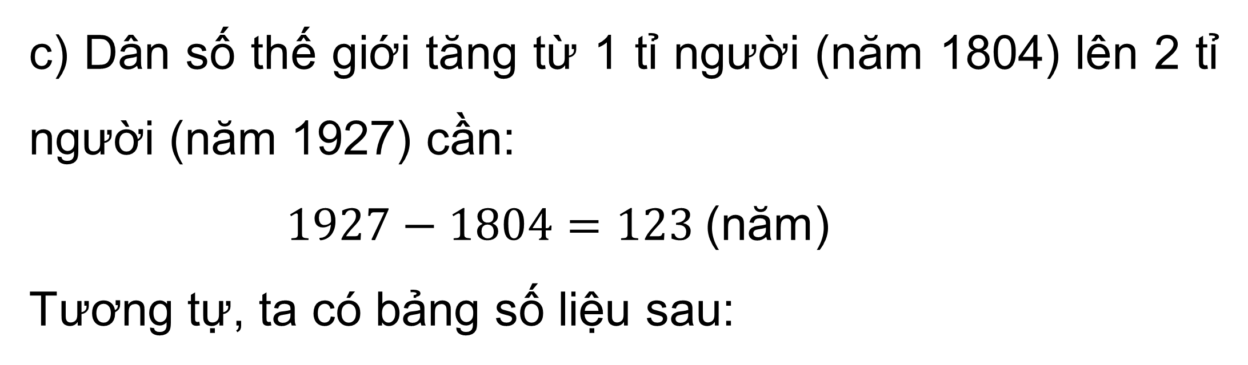
c) Dân số thế giới tăng từ 1 tỉ người (năm 1804) lên 2 tỉ người (năm 1927) cần:
$1927−1804=123$(năm)
Tương tự, ta có bảng số liệu sau:
Dân số thế giới tăng (tỉ người) | Từ 1 lên 2 | Từ 2 lên 3 | Từ 3 lên 4 | Từ 4 lên 5 | Từ 5 lên 6 | Từ 6 lên 7
Thời gian cần thiết (năm)
23
32
15
13
12
12

Slide 18
d) Nhận xét về tốc độ tăng dân số thế giới từ năm 1804 đến năm 2011:
Tốc độ tăng dân số (tăng 1 tỉ người) ngày càng nhanh: từ 1 lên 2 tỉ người cần 123 năm (1804 – 1927), nhưng từ 2 lên 3 tỉ người chỉ cần 32 năm (1927 – 1959).
Thời gian tăng dân số (1 tỉ người) ngày càng được rút ngắn (từ 123 năm xuống còn 12 năm).

Slide 19
Bài 3 (SGK – tr.35) Theo kết quả tổng điều tra dân số và nhà ở của nước ta năm 2019, dân số Việt Nam là 96 208 984 người và quy mô dân số theo sáu vùng kinh tế - xã hội được biểu diễn bằng biểu đồ hình quạt tròn ở Hình 35.

Slide 20
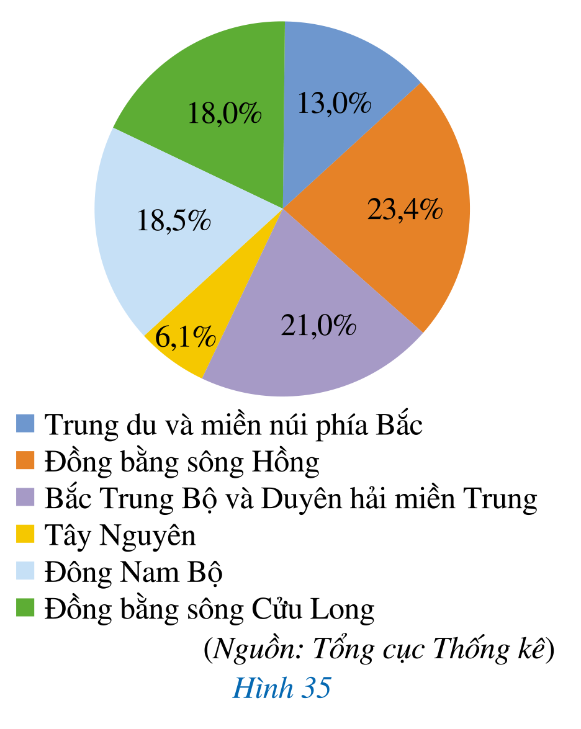
a) Hãy nêu quy mô dân số của mỗi vùng kinh tế - xã hội của nước ta.
b) Vùng kinh tế - xã hội nào có quy mô dân số lớn nhất? Nhỏ nhất?

Slide 21

Giải
a) Quy mô dân số của vùng Trung du và miền núi phía Bắc là:
$\frac{96208984.13}{100}=12507167,92$(người)
Tương tự, ta có quy mô dân số của các vùng là:
Đồng bằng sông Hồng: $22512902,26$ người;
Bắc Trung Bộ và Duyên hải miền Trung: $20203886,64$ (người)
Tây Nguyên: $5868748,024$ (người)
Đông Nam Bộ: $17798662,04$ (người)
Đồng bằng sông Cửu Long: $17317617,12$ (người)

Slide 22

b) Ta thấy:
$$5 868 748,024<12 507 167,92<17 317 617,12 <17 798 662,04<20 203 886,64<22 512 902,26$$
Vậy vùng kinh tế - xã hội Tây Nguyên là vùng có quy mô dân số nhỏ nhất (5 868 748,024 người) và vùng kinh tế - xã hội Đồng bằng sông Hồng là vùng có quy mô dân số lớn nhất (22 512 902,26 người).

Slide 23
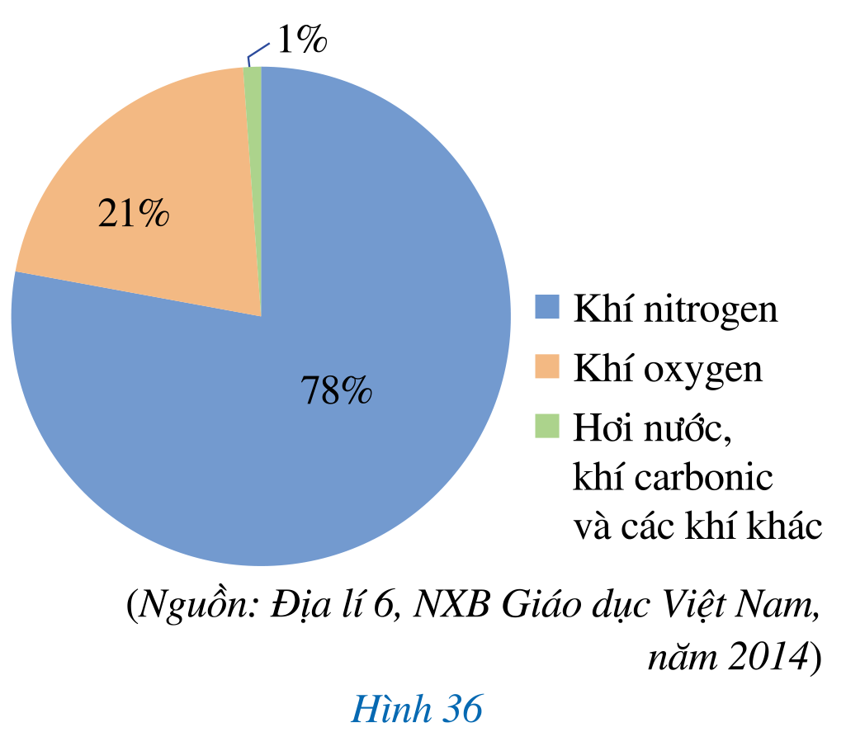
Bài 4 (SGK – tr.35) Biểu đồ ở Hình 36 biểu diễn tỉ lệ theo thể tích trong không khí của: khí oxygen; khí nitrogen; hơi nước, khí carbonic và các khí khác.

Slide 24
Quan sát biểu đồ các thành phần của không khí ở Hình 36 và cho biết trong không khí, có bao nhiêu phần trăm là:
a) Khí nitrogen;
b) Khí oxygen;
c) Hơi nước, khí carbonic và các khí khác

Slide 25
Giải
a) Khí nitrogen: 78%
b) Khí oxygen: 21%
c) Hơi nước, khí carbonic và các khí khác: 1%

Slide 26
Bài 5 (SGK – tr.36) Quặng sắt là các loại đá và khoáng vật mà từ đó sắt kim loại có thể được chiết ra. Quặng sắt thường giàu các sắt oxit và có màu sắc từ xám sẫm, vàng tươi, tía sẫm tới nâu đỏ. Quặng Hematite là loại quặng sắt chính có trong các mỏ của nước Brasil. Tỉ lệ sắt trong quặng hematite có bao nhiêu ki-lô-gam sắt?

Slide 27
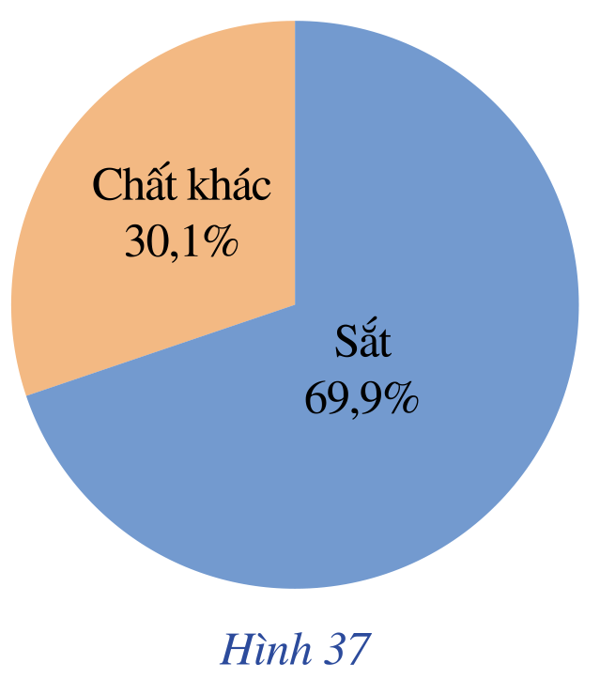
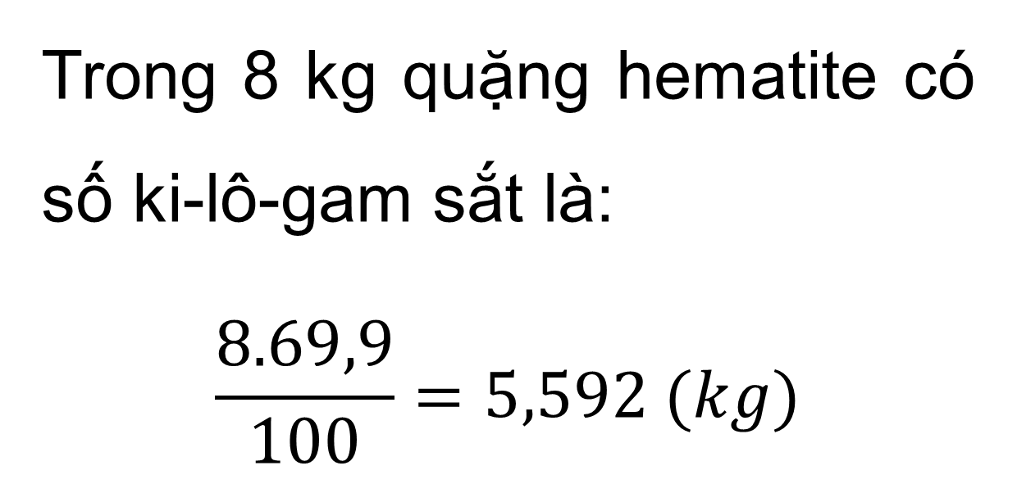
Giải
Trong 8 kg quặng hematite có số ki-lô-gam sắt là:
$$\frac{8.69,9}{100}=5,592 (kg)$$

Slide 28
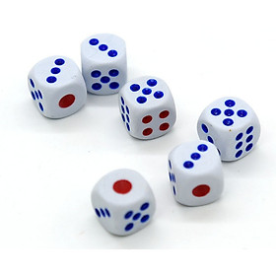
II. VẬN DỤNG
Bài 6 (SGK – tr.35) Gieo ngẫu nhiên xúc xắc một lần. Tính xác suất của mỗi biến cố sau:
a) “Mặt xuất hiện của xúc xắc có số chấm là ước của 6”;
b) “Mặt xuất hiện của xúc xắc có số chấm là số chia 3 dư 2”

Slide 29
Giải
Tập hợp gồm các kết quả có thể xảy ra đối với mặt xuất hiện của xúc xắc là:
A = {mặt 1 chấm; mặt 2 chấm; mặt 3 chấm; mặt 4 chấm; mặt 5 chấm; mặt 6 chấm}.
Số phần tử của tập hợp A là 6.

Slide 30

a) Có bốn kết quả thuận lợi cho biến cố “Mặt xuất hiện của xúc xắc có số chấm là ước của 6” là: mặt 1 chấm, mặt 2 chấm, mặt 3 chấm, mặt 6 chấm.
Vì thế, xác suất của biến cố trên là: $\frac{4}{6}=\frac{2}{3}$
b) Có hai kết quả thuận lợi cho biến cố “Mặt xuất hiện của xúc xắc có số chấm là số chia 3 dư 2” là: mặt 2 chấm, mặt 5 chấm.
Vì thế, xác suất của biến cố trên là: $\frac{2}{6}=\frac{1}{3}$

Slide 31
Bài 7 (SGK – tr.36) Một hộp có 52 chiếc thẻ cùng loại, mỗi thẻ được ghi một trong các số 1, 2, 3, …, 51, 52; hai thẻ khác nhau thì ghi hai số khác nhau. Rút ngẫu nhiên một thẻ trong hộp. Tính xác suất của mỗi biến cố sau:
a) “Số xuất hiện trên thẻ được rút ra là số khi chia cho 17 dư 2 và chia cho 3 dư 1”;
b) “Số xuất hiện trên thẻ được rút ra là số có chứa chữ số 5”.

Slide 32
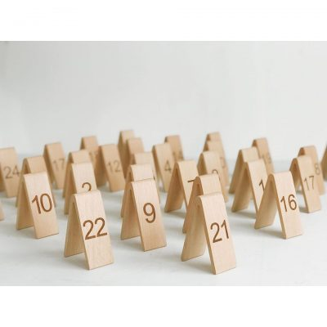

Giải
Tập hợp gồm các kết quả có thể xảy ra đối với số xuất hiện trên thẻ rút ra là: $B=\{1, 2, 3, …, 51, 52\}$.
Số phần tử của $B$ là 52.

Slide 33

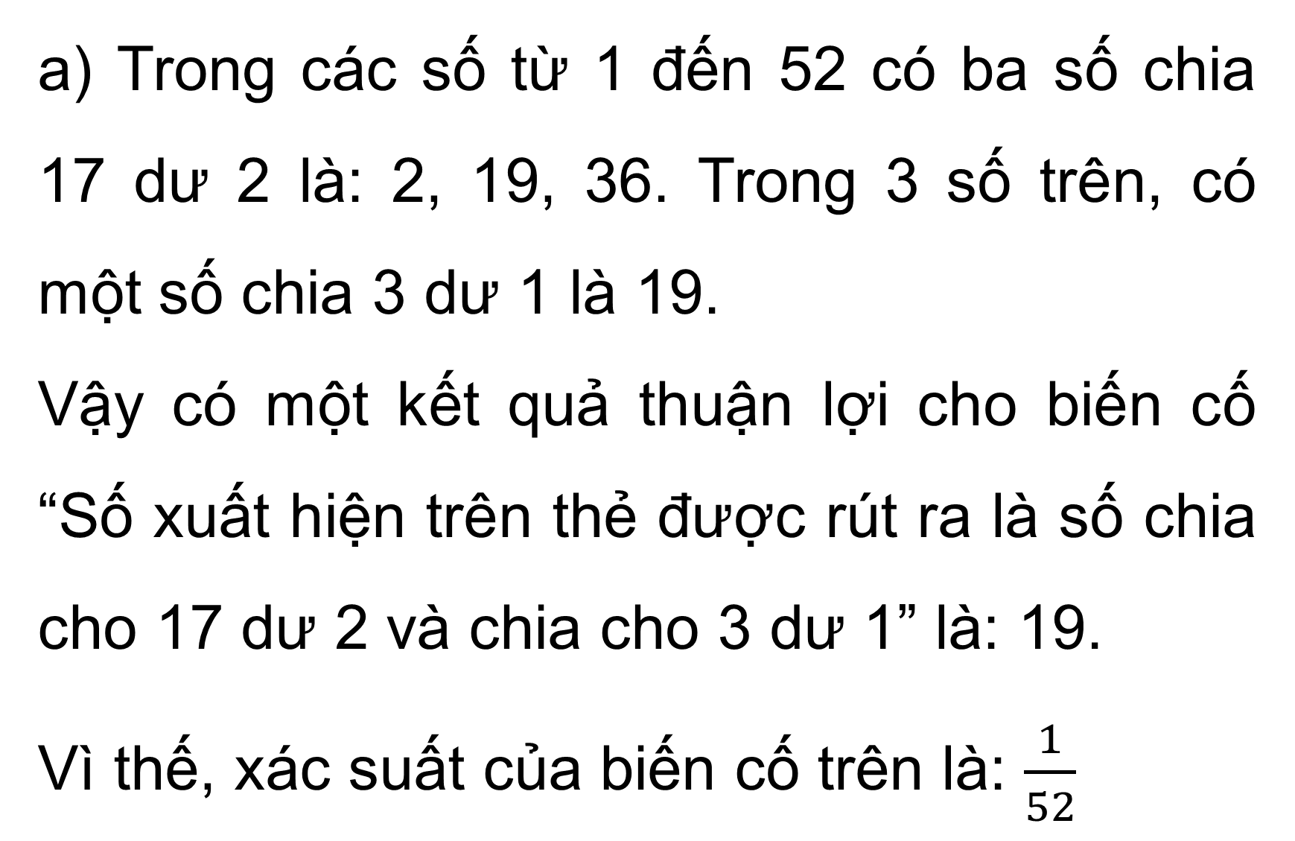
a) Trong các số từ 1 đến 52 có ba số chia 17 dư 2 là: 2, 19, 36. Trong 3 số trên, có một số chia 3 dư 1 là 19.
Vậy có một kết quả thuận lợi cho biến cố “Số xuất hiện trên thẻ được rút ra là số chia cho 17 dư 2 và chia cho 3 dư 1” là: 19.
Vì thế, xác suất của biến cố trên là: $\frac{1}{52}$

Slide 34

b) Có tám kết quả thuận lợi cho biến cố “Số xuất hiện trên thẻ được rút ra là số có chứa chữ số 5” là: 5, 15, 25, 35, 45, 50, 51, 52.
Vì thế, xác suất của biến cố trên là: $\frac{8}{52}=\frac{2}{13}$.

Slide 35
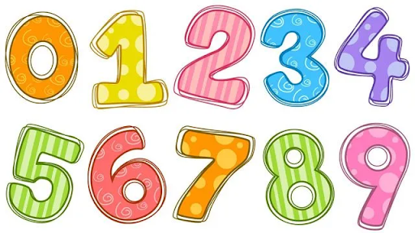
Bài 8 (SGK – tr.36) Viết ngẫu nhiên một số tự nhiên có hai chữ số. Tính xác suất của mỗi biến cố sau:
a) “Số tự nhiên được viết ra là số chia hết cho cả 2 và 5”;
b) “Số tự nhiên được viết ra là số có tổng các chữ số bằng 5”.

Slide 36
Giải
Tập hợp C gồm các kết quả có thể xảy ra đối với số tự nhiên được viết ra là:
C = {10, 11, 12, …, 97, 98, 99}
Số phần tử của C là 90.

Slide 37
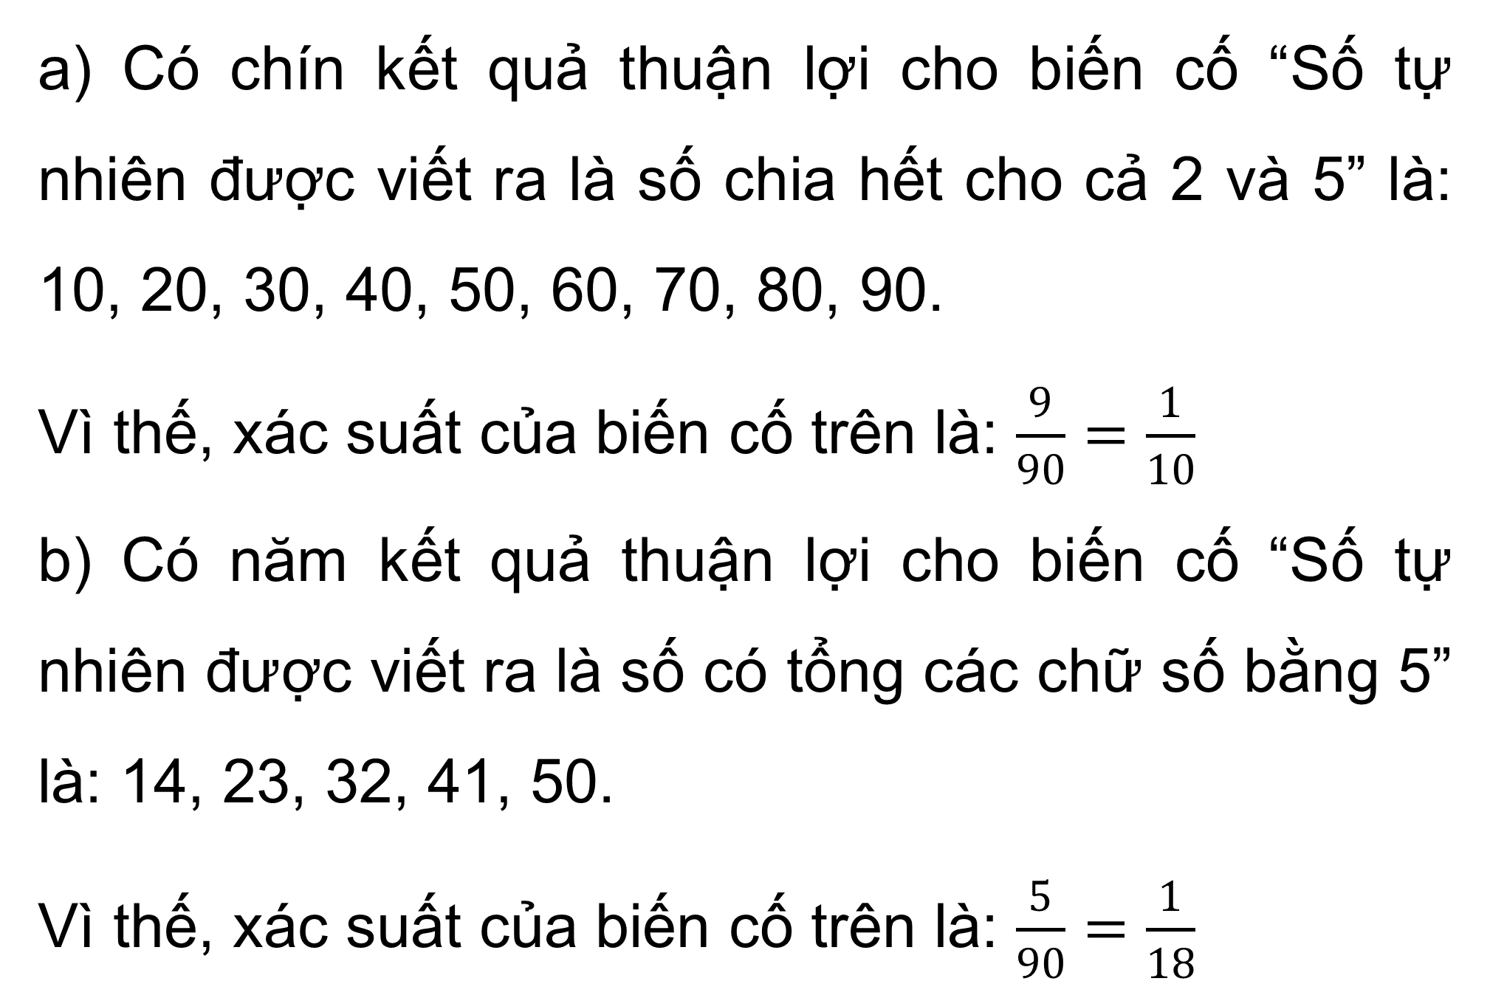
a) Có chín kết quả thuận lợi cho biến cố “Số tự nhiên được viết ra là số chia hết cho cả 2 và 5” là: 10, 20, 30, 40, 50, 60, 70, 80, 90.
Vì thế, xác suất của biến cố trên là: $\frac{9}{90}=\frac{1}{10}$
b) Có năm kết quả thuận lợi cho biến cố “Số tự nhiên được viết ra là số có tổng các chữ số bằng 5” là: 14, 23, 32, 41, 50.
Vì thế, xác suất của biến cố trên là: $\frac{5}{90}=\frac{1}{18}$

Slide 38
Bài 9 (SGK – tr.36) Một đội thanh niên tình nguyện gồm 27 thành viên đến từ các tỉnh: Kon Tum, Gia Lai, Đắk Lắk, Đắk Nông, Lâm Đồng, Phú Yên, Khánh Hoà, Ninh Thuận, Bình Thuận, Bà Rịa – Vũng Tàu, Bình Dương, Bình Phước, Đồng Nai, Tây Ninh, Long An, Tiền Giang, Vĩnh Long, Bến Tre, Đồng Tháp, Trà Vinh, An Giang, Cần Thơ, Hậu Giang, Bạc Liêu, Sóc Trăng, Kiên Giang và Cà Mau; mỗi tỉnh chỉ có đúng một thành viên trong đội.

Slide 39
Chọn ra ngẫu nhiên một thành viên của đội thanh niên đó. Tính xác suất của mỗi biến cố sau:
a) “Thành viên được chọn ra đến từ vùng Tây Nguyên”,
b) “Thành viên được chọn ra đến từ vùng Bắc Trung Bộ và Duyên hải miền Trung”,
c) “Thành viên được chọn ra đến từ vùng Đông Nam Bộ”,
d) “Thành viên được chọn ra đến từ vùng Đồng bằng sông Cửu Long”.

Slide 40
Giải
Tập hợp D gồm các kết quả có thể xảy ra đối với thành viên được chọn ra là từ các tỉnh:
D = {Kom Tum, Gia Lai, Đắk Lắk, Đắk Nông, Lâm Đồng, Phú Yên, Khánh Hòa, Ninh Thuận, Bình Thuận, Bà Rịa – Vũng Tàu, Bình Dương, Bình Phước, Đồng Nai, Tây Ninh, Long An, Tiền Giang, Vĩnh Long, Bến Tre, Đồng Tháp, Trà Vinh, An Giang, Cần Thơ, Hậu Giang, Bạc Liêu, Sóc Trăng, Kiên Giang, Cà Mau}
Số phần tử của D là 27.

Slide 41

a) Có năm kết quả thuận lợi cho biến cố “Thành viên được chọn ra đến từ vùng Tây Nguyên” là: Kom Tum, Gia Lai, Đắk Lắk, Đắk Nông, Lâm Đồng.
Vì thế, xác suất của biến cố trên là: $\frac{5}{27}$
b) Có bốn kết quả thuận lợi cho biến cố “Thành viên được chọn ra đến từ vùng Duyên hải miền Trung” là: Phú Yên, Khánh Hòa, Ninh Thuận, Bình Thuận.
Vì thế, xác suất của biến cố trên là: $\frac{4}{27}$

Slide 42
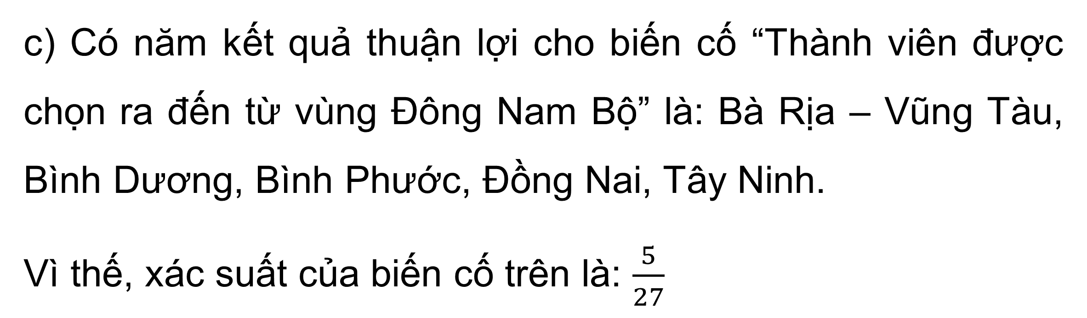
c) Có năm kết quả thuận lợi cho biến cố “Thành viên được chọn ra đến từ vùng Đông Nam Bộ” là: Bà Rịa – Vũng Tàu, Bình Dương, Bình Phước, Đồng Nai, Tây Ninh.
Vì thế, xác suất của biến cố trên là: $\frac{5}{27}$

Slide 43

d) Có mười ba kết quả thuận lợi cho biến cố “Thành viên được chọn ra đến từ vùng Đồng bằng sông Cửu Long” là: Long An, Tiền Giang, Vĩnh Long, Bến Tre, Đồng Tháp, Trà Vinh, An Giang, Cần Thơ, Hậu Giang, Bạc Liêu, Sóc Trăng, Kiên Giang, Cà Mau.
Vì thế, xác suất của biến cố trên là: $\frac{13}{27}$

Slide 44

HƯỚNG DẪN VỀ NHÀ
Ghi nhớ kiến thức trong bài.
Hoàn thành các bài tập trong SBT.
Chuẩn bị bài mới “Hoạt động thực hành và trải nghiệm”.

Slide 45
HẸN GẶP LẠI CÁC EM TRONG BUỔI HỌC SAU!

